Slide 1
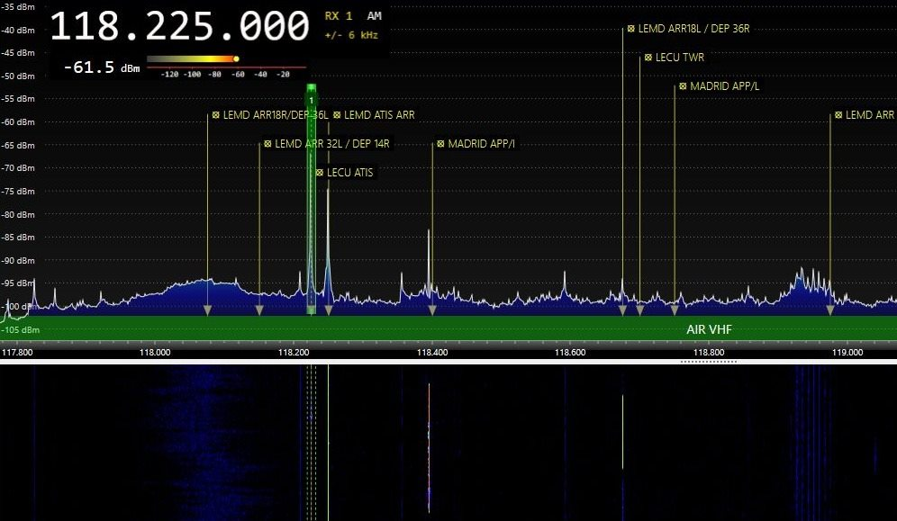
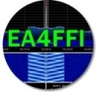
DESCIFRANDO LA BANDA AÉREA
Una charla para aficionados a las radiocomunicaciones
URE ALCORCÓN
25 noviembre 2023

Slide 2
HABLAREMOS DE…
¿PARA QUÉ existen las comunicaciones aeronáuticas?
Vamos por partes: FASES DE UN VUELO
Algunas cosas que hay que saber: PISTAS, CIRCUITOS, CÓDIGOS…
EL 8,33 EXPLICADO (de verdad)
A lo práctico: Antenas y Radios
Entendiendo lo que sobrevuela el centro-norte de España
Entrar y salir del conglomerado de Madrid
El gran aeropuerto, el aeropuerto de aviación ligera y el aeródromo militar
HF, RADIOAYUDAS, ADS-B y DATALINK… lo dejamos para otro día ;)

Slide 3
ES NECESARIO ACLARAR QUE…
Esta presentación se ofrece a título educativo. Es una divulgación técnica de radiocomunicaciones y aeronáutica.
Toda la información presentada procede de fuentes oficiales abiertas, disponibles en Internet para el público en general.
La legislación en materia de Telecomunicaciones establece como infracción muy grave: La interceptación, sin autorización, de telecomunicaciones no destinadas al público en general, así como la divulgación del contenido.
Es un hecho que casi todo radioaficionado dispone, legalmente, de medios técnicos capaces de recibir comunicaciones en banda aeronáutica. Cada individuo manejará este hecho según su propio criterio y bajo su exclusiva responsabilidad.
El contenido de esta charla es didáctico, no destinado a profesionales; hay simplificaciones, omisiones, nomenclatura no oficial, etc.

Slide 4
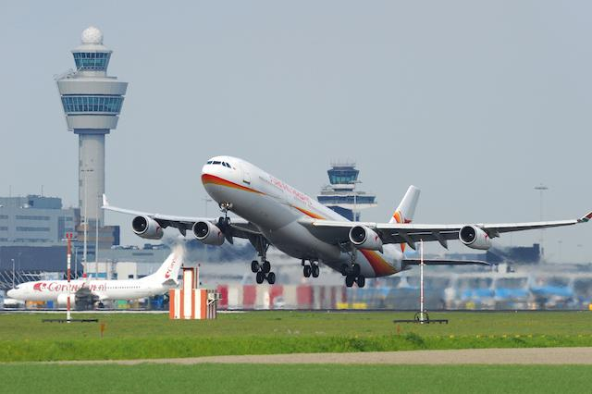
¿PARA QUÉ EXISTEN LAS COMUNICACIONES AERONÁUTICAS?
UN VÍDEO VALE MÁS QUE MIL PALABRAS…
https://youtu.be/IlwiBEUMCAU?si=KTqrGxcGbLoHR_ic
Para evitar colisiones y mantener la fluidez → son necesarias reglas y procedimientos
Alguien tiene que “dirigir la orquesta” → Controladores de tráfico aéreo (ATC)
¿Cómo se comunican ATC y pilotos? → Enlaces radio VHF (entre otras cosas)

Slide 5
FASES DE UN VUELO
SUPERFICIE
AEROPUERTO
ÁREA CONTROL
AEROPUERTO
ÁREA TERMINAL SALIDAS
RUTA (ENR)
OCÉANO
ÁREA TERMINAL
LLEGADAS
ÁREA CONTROL
AEROPUERTO
SUPERFICIE
AEROPUERTO
CRUCERO
DESCENSO
ASCENSO
APROXIMACIÓN
RODADURA
DESPEGUE
ATERRIZAJE
RODADURA
TWR
TORRE DE CONTROL AEROPUERTO
TACC
CENTRO DE CONTROL TERMINAL
ACC
CENTRO DE CONTROL DE ÁREA
/ CONTROL OCEÁNICO
TACC
CENTRO DE CONTROL TERMINAL
TWR
TORRE DE CONTROL AEROPUERTO
Control en tierra y despegues.
Información y autorizaciones.
Dirige en transición a crucero
Dirige a destino.
Información de ruta.
Transición en descenso.
Posicionamiento aterrizaje.
Información y aterrizaje.
Dirección a estacionamiento.
VHF
1 o varias frecuencias
-TWR: Torre
-SMC/GMC: Superficie
-CLD: Autorizaciones
-ATIS: Información Auto
-APP (RADAR) *
VHF
1 frecuencia por cada sector terminal
(mínimo 1)
VHF / HF / SAT
1 frecuencia por cada sector de ruta
(a más distancia más sectores)
VHF
1 frecuencia por cada sector terminal
(mínimo 1)
VHF
1 o varias frecuencias
-TWR: Torre
-SMC/GMC: Superficie
-CLD: Autorizaciones
-ATIS: Información Auto
-APP (RADAR) *
Notes:
Los nombres puede variar un poquito entre países
APP puede coincidir con torre, muchas veces se le llama RADAR

Slide 6
TRANSFERENCIA DE COMUNICACIONES
SUPERFICIE
AEROPUERTO
ÁREA CONTROL
AEROPUERTO
ÁREA TERMINAL SALIDAS
RUTA (ENR)
OCÉANO
ÁREA TERMINAL
LLEGADAS
ÁREA CONTROL
AEROPUERTO
SUPERFICIE
AEROPUERTO
TWR
TACC - RADAR
ACC - OACC
TACC - APP
TWR
CRUCERO
DESCENSO
ASCENSO
RUTA N
8825
APROXIMACIÓN
RODADURA
DESPEGUE
RUTA 2
124.275
ATERRIZAJE
RODADURA
RUTA 1
120.530
APP X
118.800
APP H
124.275
APP H
120.400
APP L
120.530
TWR
118.155
TWR
118.155
GMC
130.655
GMC
130.655
CLR
119.855
Notes:
Es un ejemplo, puede haber más o menos cambios.
Punto de vista de piloto: varias frecuencias – varios controladores
Punto de vista de controlador: una frecuencia – varios aviones

Slide 7
ALGUNAS COSAS QUE HAY QUE SABER - REGLAS DE COMUNICACIÓN -
FRASEOLOGÍA: Comunicaciones en base a reglas fijas - Poca improvisación
Aeronave: PARA + DE + mensaje Controlador: PARA + mensaje
Alfabeto fonético internacional (Código ICAO) - Números de 1 en 1 (fonética particular)
COLACIÓN: Los tráficos repiten todas las instrucciones recibidas del ATC
IDIOMA: Inglés (obligatorio) + idioma nacional
REGLAS DE CALLSIGN (INDICATIVOS)
Vuelos comerciales: Nº DE VUELO “ruta-compañía” (IBERIA 341, VOLOTEA 26…)
Aeronave militar: nombres clave (TIFÓN, DUMBO, CUCO…)
Resto aeronaves: matrícula (EC-MRI, VP-BHB, N786YA)

Slide 8
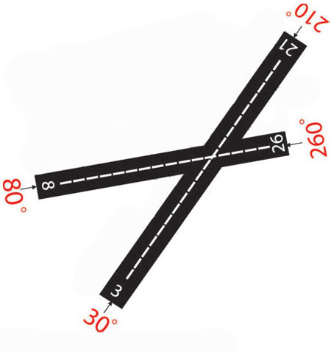
ALGUNAS COSAS QUE HAY QUE SABER - NOMENCLATURA DE PISTAS -
Una pista tiene dos cabeceras. Cada cabecera se nombra según el rumbo necesario para llegar a ella “TO”.
El nombre se recorta a decenas de grados y se dicen los números separados (dos seis, dos uno, tres cero…)
N
W
E
Despegues: se mantiene la nomenclatura. El avión “deja” la cabecera detrás y levanta por el otro extremo.
S
N
W
E
N
S
Las pistas se orientan según el viento dominante en la zona.
Despegues y Aterrizajes se hacen con viento de cara, siempre que sea posible.
Cuando cambiar el viento 180º, se dice que “cambia la configuración”.
W
E
S
N
W
E
S

Slide 9
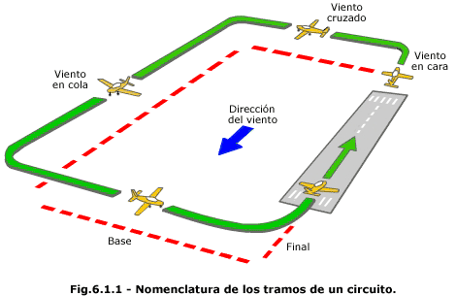
ALGUNAS COSAS QUE HAY QUE SABER - CIRCUITO DE TRÁNSITO DE AERÓDROMO -
Cuando se vuela en visual (VFR) la aproximación siempre sigue un circuito fijo.
Es lo habitual en aeródromos de aviación deportiva, escuelas de vuelo y algunos militares.
Todo el tiempo se usan las palabras “viento cruzado”, “viento cola”, “base” y “final” en las comunicaciones.
En oposición, se denomina vuelo instrumental (IFR) cuando las maniobras se basan en radioayudas (ILS, VOR, NDB), mediante tramos rectilíneos.
… Es lo habitual en los aeropuertos comerciales.

Slide 10
ALGUNAS COSAS QUE HAY QUE SABER - LA BANDA VHF -
Aeronaves MIL
RadioAF
Banda 2m
SATS Meteo
121.500
EMERG
121.600 – 121.975
COM. SUPERFICIE
122.500
AV. LIGERA
123.100
SAR
123.450
AIRE - AIRE
123.500
AV. LIGERA
131.400 – 131.975
AOC (COMPANÍAS)
131.525
131.725
131.825
ACARS
136.700 – 136.975
139.975
DATALINK
Alcance: línea de vista → 200 NM (370 Km) para aeronaves en ruta
Canalización: 25 KHz, o de 8,33 KHz, según frecuencias
Modulación: AM con Ancho de banda 6,8 KHz @CH25 / 5KHz @CH8,33
Polarización: Vertical - Patrón de radiación “omnidireccional”
Comunicaciones semiduplex. Canal compartido por todas las estaciones.
A partir de una cierta distancia, se reutilizan las frecuencias.

Slide 11
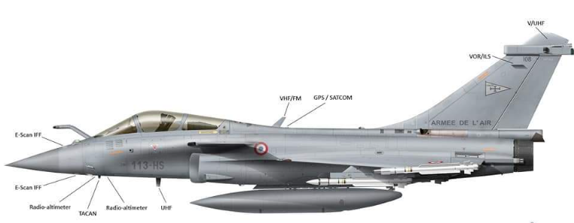
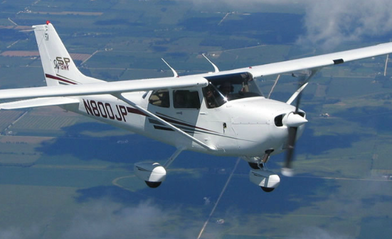
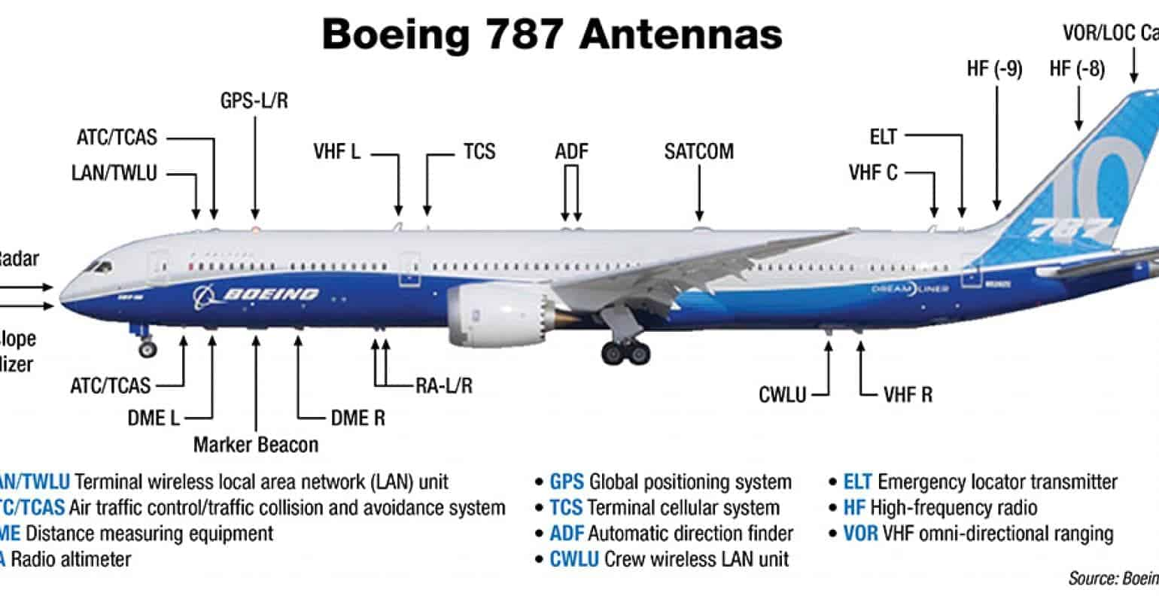
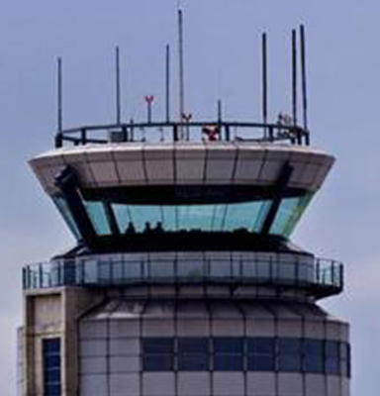
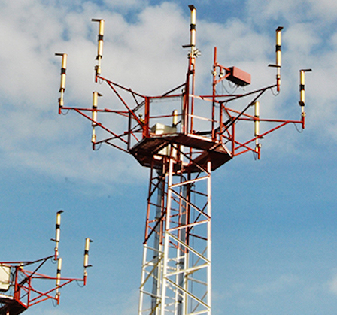
ALGUNAS COSAS QUE HAY QUE SABER - Antenas en el cielo y en la tierra-
Poner ejemplos de aviones, estación aeropuerto y estación ruta
TORRE DE CONTROL
CENTRO REMOTO

Slide 12
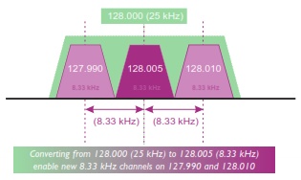
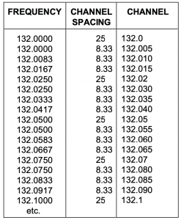
¿QUÉ SON LOS CANALES 8,33?
Antiguamente la banda VHF se dividía en canales de 25 KHz.
Como en Centro-Europa se quedaron sin canales libres, se les ocurrió “trocear los canales”.
De cada canal de 25 KHz salen 3 canales de 8,33 KHz de ancho.
PROBLEMA 1: La frecuencia resultante es incómoda de nombrar verbalmente.
PROBLEMA 2: La radio del avión tiene que diferenciar para poner el filtro de FI que toca.
SOLUCIÓN: Se inventan nombres “ficticios” para los canales 8,33, fáciles de verbalizar y que la radio sabe traducir a frecuencia real.
En transmisiones y documentación oficial…
Si la frecuencia acaba en 00-25-50-75 → es de CH25KHz
Si la frecuencia acaba en 05-10-15, 30-35-40, 55-60-65, 80-85-90 → es de CH8,33KHz
En las cartas de navegación se pone una “C” al final del nº

Slide 13
8,33 ¿CÓMO SINTONIZAR?
PERO…… UN SDR, SCANNER, O RADIO DE AFICIONADO SOLO SINTONIZA “FRECUENCIAS REALES” → HAY QUE SABER HACER LA CONVERSIÓN (o no…)
RECEPTOR SINTONIZADO A LA FRECUENCIA REAL DE TRANSMISIÓN
ANCHO DE BANDA DE ACEPTACIÓN TÍPICO RECEPTOR YAESU, ICOM, UNIDEN… a -6 dB (12 KHZ)
AB real señal CH8,33KHz
-
3dB
AB real señal CH25KHz
-
+2K
+12K
-
2K
+1K
+3K
+5K
+11K
+13K
12K
-
4K
-
3K
-
-
1K
+4K
+6K
+8K
13K
-
11K
-
+7K
+9K
9K
-
8K
-
-
6K
7K
-
-
5K
10 KHz
0
+10 KHz
Son la mayoría
Si el canal acaba en 05, 30, 55 u 80 -- restar 5 KHz para saber la frecuencia real
Si el canal acaba en 10, 35, 60 u 85 -- restar 1,7 KHz para saber la frecuencia real
Si el canal acaba en 15, 40, 65 u 90 -- sumar 1,7 KHz para saber la frecuencia real
… para sintonizar la frecuencia real hace falta un receptor que tenga saltos de 8,33KHz, o un SDR

Slide 14
8,33 ¿QUÉ PASA SI NO SINTONIZO BIEN?
RECEPTOR SINTONIZADO A LA FRECUENCIA “FICTICA”, o CANAL
ANCHO DE BANDA DE ACEPTACIÓN TÍPICO RECEPTOR YAESU, ICOM, UNIDEN… a -6 dB (12 KHZ)
Canal 05, 30, 55, 80
Error +5 KHz
Canal 10, 35, 60, 85
Error -1,7 KHz
Canal 15, 40, 65, 90
Error +1,7 KHz
-
3dB
-
+2K
+12K
-
2K
+1K
+3K
+5K
+11K
+13K
12K
-
4K
-
3K
-
-
1K
+4K
+6K
+8K
13K
-
11K
-
+7K
+9K
9K
-
8K
-
-
6K
7K
-
-
5K
10 KHz
0
+10 KHz
En la práctica se recibe porque casi toda la señal queda dentro del ancho de banda de un receptor típico, aunque va a empeorar la relación S/N (calidad). ¡OJO! habría interferencia directa si estuviese en uso el canal 8,33 anterior (muy raro porque no se asignan contiguos en el mismo área).
En un SDR podría quedar totalmente fuera si utilizamos un filtro ajustado a +-3KHz, aunque por defecto están a +-6KHz tienes la ventaja de ver en pantalla si el espectro queda dentro o fuera.
¿Y si no tienes un RX con saltos de 8.33? Seguro que tiene saltos saltos de 5 KHz
→ Para los canales acabados en 05, 30, 55 u 80 resta 5KHz “1 salto” y estarás en la frecuencia real,
→ Para el resto de canales, sintoniza a la frecuencia “fictica” CANAL y el error será de +-1,7KHz, con efectos inapreciables.

Slide 15
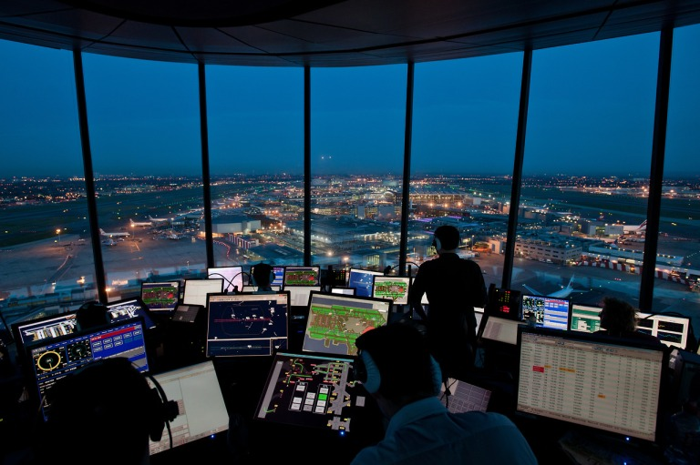
VAMOS A LO PRÁCTICO…

Slide 16
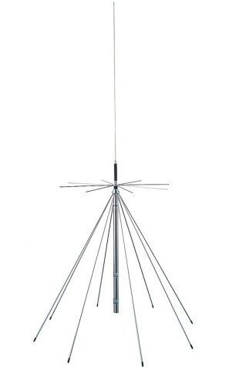
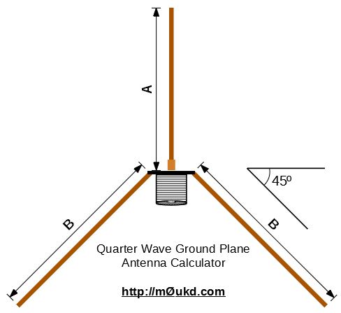
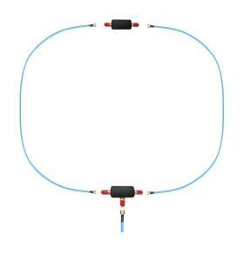
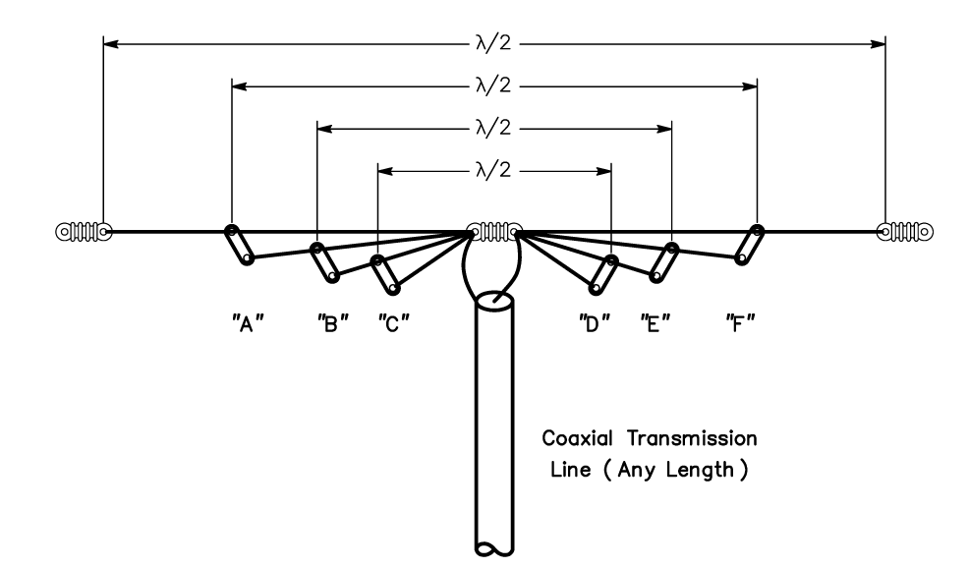
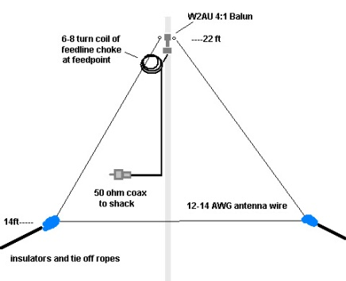
ANTENAS
VHF: RADIOAFICIONADOS COMERCIALES SIMPLES / CONSTRUCCIÓN CASERA
CUARTO DE ONDA
DIPOLO VERTICAL
DIAMOND X-30
DIAMOND DJ-130
DIAMOND NR-770H
HF: COMERCIALES HILO BANDA ANCHA O ESPECÍFICAS RX / CONSTRUCCIÓN CASERA
T2FD
DIPOLOS “FAN” O “BIGOTES”
DELTA LOOP
LOOP RECEPCIÓN
Notes:
Familias de antenas, valen muchas más.
No entramos en portables de escanner o walkie

Slide 17
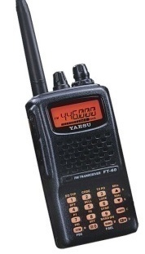
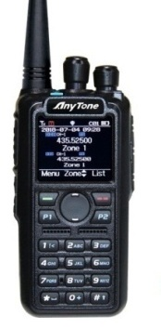
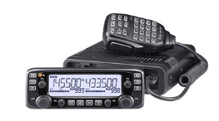
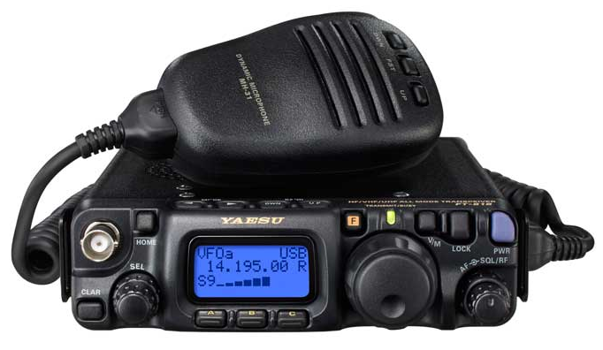
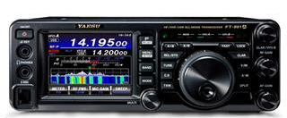
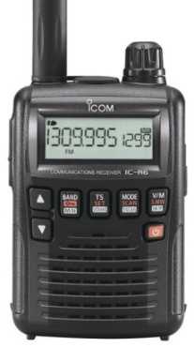
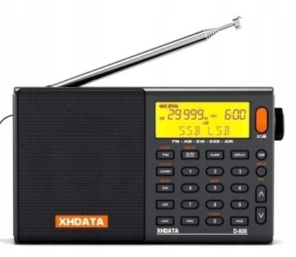
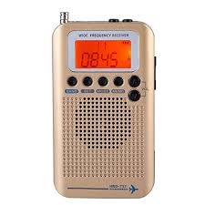
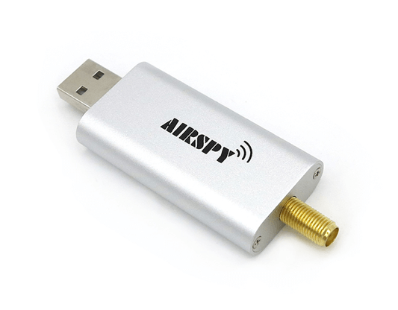
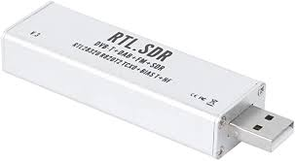
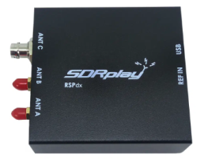
RECEPTORES
TRANSCEPTORES DE RADIOAFICIONADO CON RECEPCIÓN EN BANDA AÉREA
RECEPTORES COBERTURA GENERAL / SCANNERS
SDR
Notes:
Tres familias de equipos.
Se muestran ejemplos, hay muchísimos más, incluidos talkies chinos.

Slide 18
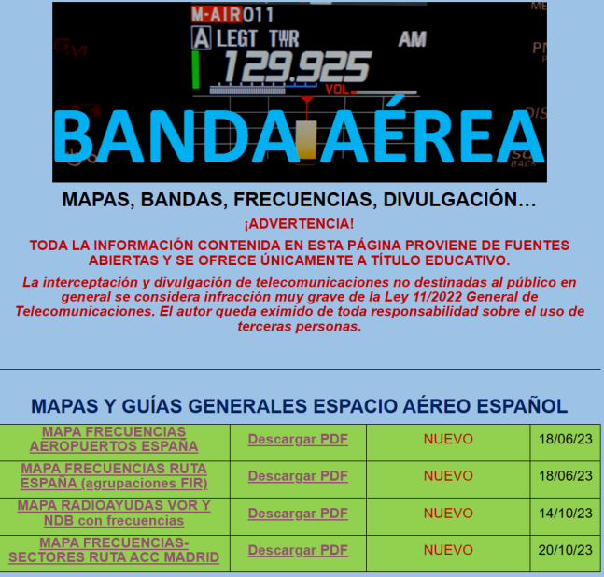
INFORMACIÓN
Toda la información es pública: frecuencias, rutas, procedimientos, espacio aéreo, etc.
TEXTO Y CARTAS: https://aip.enaire.es/AIP/
MAPA INTERACTIVO: https://insigniavfr.enaire.es/
PARA VUELOS VISUALES: https://insigniavfr.enaire.es/
Y SI CUESTA ENTENDERLO… EA4FFI WEB
https://ea4ffi.ure.es/airband.htm

Slide 19
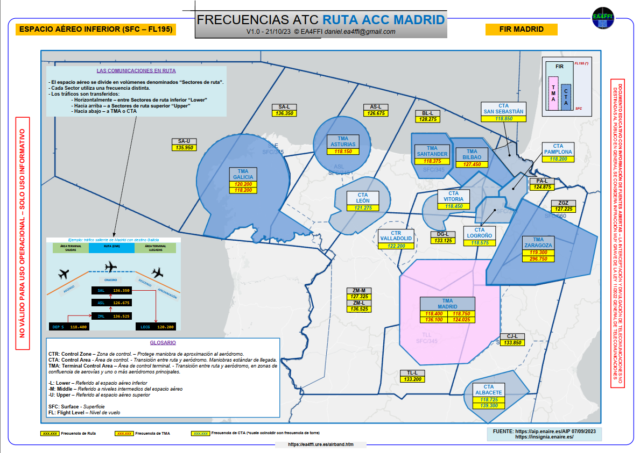
EN RUTA: CENTRO-NORTE DE ESPAÑA

Slide 20
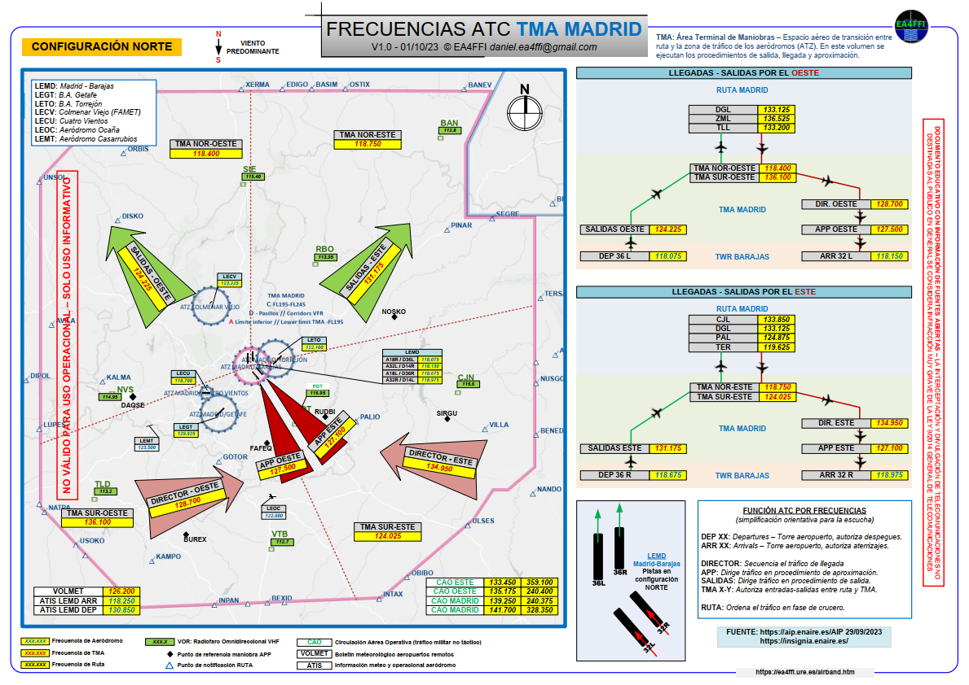
ENTRAR Y SALIR DE MADRID

Slide 21
AEROPUERTO VFR: CUATRO VIENTOS

Slide 22
AERÓDROMO MILITAR: GETAFE

Slide 23
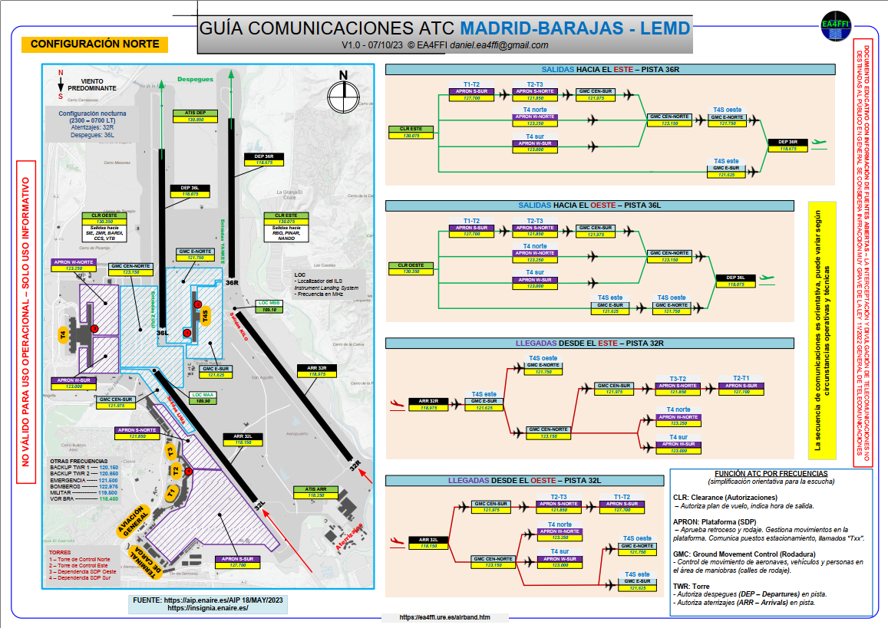
AEROPUERTO COMERCIAL: MADRID-BARAJAS

Slide 24
MUCHAS GRACIAS
EA4FFI DANIEL
daniel.ea4ffi@gmail.com
https://ea4ffi.ure.es

Slide 25
XTRA
Notes:
¿Por qué interesa tanto la banda aérea?
Porque ya tenemos equipos
Porque la aviación también es un hobby fascinante
Porque nos gusta entender el mundo que nos rodea

Slide 26
PANORAMA DE 100 KHz A 100 MHz
COMUNICACIONES oceánicas / remotas
RADIOBALIZAS NDB
ENLACE DE DATOS HF (HFDL)
130 -535 KHz
VOLMET HF
2850 - 22000 KHz
Notes:
Fuente del gráfico base: ICAO

Slide 27
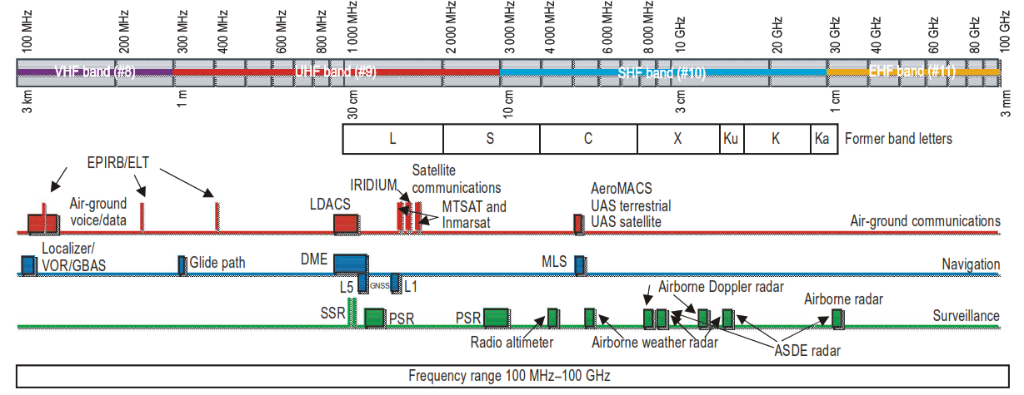
PANORAMA DE 100 MHz A 100 GHz
RADIOFAROS VOR
COMUNICACIONES
Satélites geoestacionarios
108 – 117.975 MHz
1525 – 1599 MHz
1610 – 1625.5 MHz
1625.5 – 1660.5 MHZ
COMUNICACIONES
zona continental
117.975 – 137 MHz
RADAR SECUNDARIO (SSR)
ADS-B
COMUNICACIONES MILITARES
??? – ??? MHz
1030 - 1090 MHz
Notes:
Fuente del gráfico base: ICAO
No damos datos de frecuencias militares. Explicar uso operacional y uso táctico
-No entramos en otros sistemas de vigilancia, radioayudas, etc. de escaso valor para la radioesccha

Slide 28
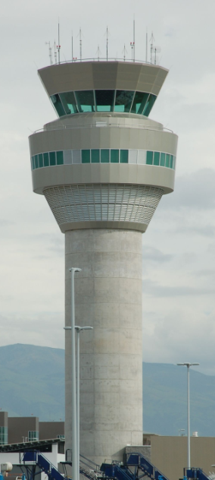
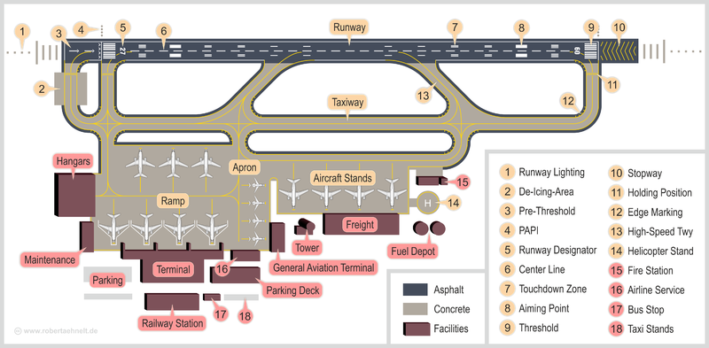
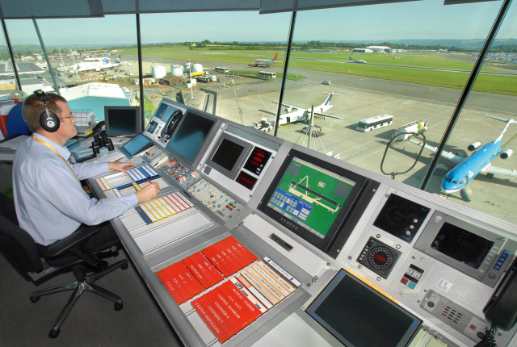
EN EL AEROPUERTO
AIRE: Volumen alrededor de pista (típico cilindro 3-5 km radio hasta 1000 m *)
TIERRA: dividido en PISTA, RODADURA y PLATAFORMA
TORRE DE CONTROL : DIRIGE EL TRÁFICO EN TIERRA, DESPEGUES, ATERRIZAJES Y EL CIRCUITO DE TRÁNSITO DE AERÓDROMO
FRECUENCIA TWR / PISTA XX
FRECUENCIA SMC / GMC
FRECUENCIA CLR / SDP
Aeropuerto pequeño: 1-2 frecuencias y 1 controlador
Aeropuerto grande: varias frecuencias y varios controladores. Cambio manual.
Los tráficos van pasando de frecuencia en frecuencia según fase de prevuelo / posición.

Slide 29
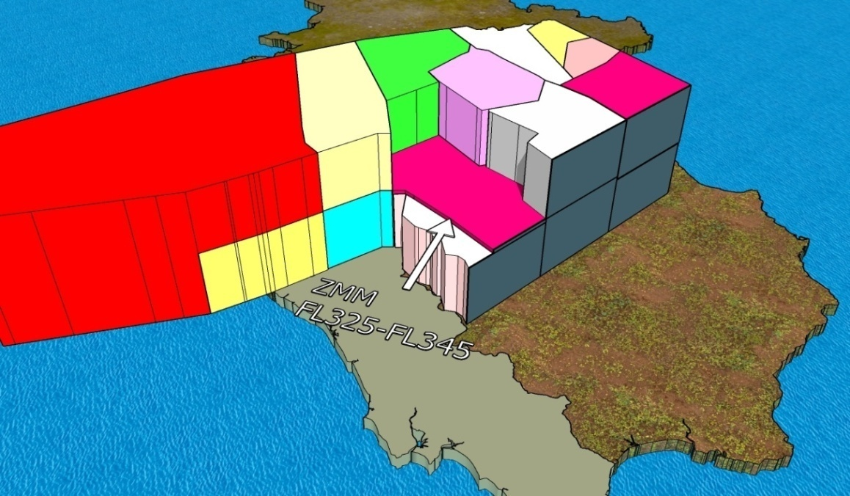
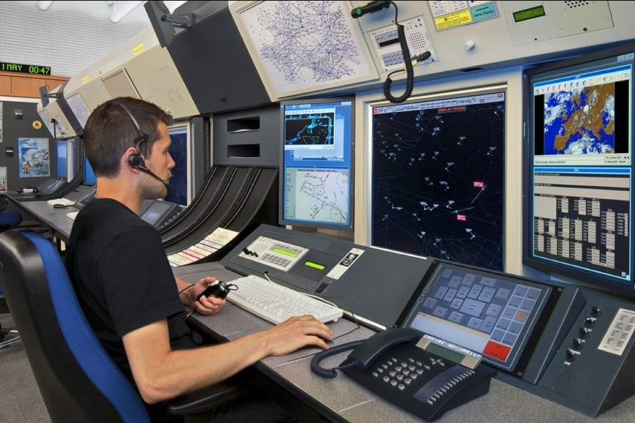
EN RUTA / TMA
El espacio aéreo se divide en volúmenes. 1 o varios volúmenes forman un sector.
1 sector = 1 controlador = 1 frecuencia
CENTRO DE CONTROL DE RUTA/TMA :
DIRIGE EL TRÁFICO EN RUTA. SEGUIMIENTO POR RADAR.
Los tráficos van pasando de frecuencia en frecuencia según avanzan
Cambios manuales – el controlador lo indica (“LANXXX comunique Santiago en 124.900”)

